Slide 1


PPT模板下载：www.1ppt.com/moban/ 行业PPT模板：www.1ppt.com/hangye/
节日PPT模板：www.1ppt.com/jieri/ PPT素材下载：www.1ppt.com/sucai/
PPT背景图片：www.1ppt.com/beijing/ PPT图表下载：www.1ppt.com/tubiao/
优秀PPT下载：www.1ppt.com/xiazai/ PPT教程： www.1ppt.com/powerpoint/
Word教程： www.1ppt.com/word/ Excel教程：www.1ppt.com/excel/
资料下载：www.1ppt.com/ziliao/ PPT课件下载：www.1ppt.com/kejian/
范文下载：www.1ppt.com/fanwen/ 试卷下载：www.1ppt.com/shiti/
教案下载：www.1ppt.com/jiaoan/ PPT论坛：www.1ppt.cn
: 数据库开发之原生SQL
第
2
季
项目实战：学生管理系统
主讲人：王进
跟着王进老师学python之django篇
Life is short . You need python .

Slide 2

目录/Contents
01
项目总体介绍
02
展示学生信息
03
展示学生信息的明细
04
添加学生
05
修改学生

Slide 3
目录/Contents
06
删除学生
07
学生信息查询

Slide 4
PPT模板下载：www.1ppt.com/moban/ 行业PPT模板：www.1ppt.com/hangye/
节日PPT模板：www.1ppt.com/jieri/ PPT素材下载：www.1ppt.com/sucai/
PPT背景图片：www.1ppt.com/beijing/ PPT图表下载：www.1ppt.com/tubiao/
优秀PPT下载：www.1ppt.com/xiazai/ PPT教程： www.1ppt.com/powerpoint/
Word教程： www.1ppt.com/word/ Excel教程：www.1ppt.com/excel/
资料下载：www.1ppt.com/ziliao/ PPT课件下载：www.1ppt.com/kejian/
范文下载：www.1ppt.com/fanwen/ 试卷下载：www.1ppt.com/shiti/
教案下载：www.1ppt.com/jiaoan/ PPT论坛：www.1ppt.cn
: django框架入门
第
1
季
项目的总体介绍
主讲人：王进
跟着王进老师学python之django篇
Life is short . You need python .

Slide 5

学生信息管理系统
学生概况的展示
学生明细的展示
添加学生
修改学生
删除学生
查询学生

Slide 6

后台数据库

Slide 7
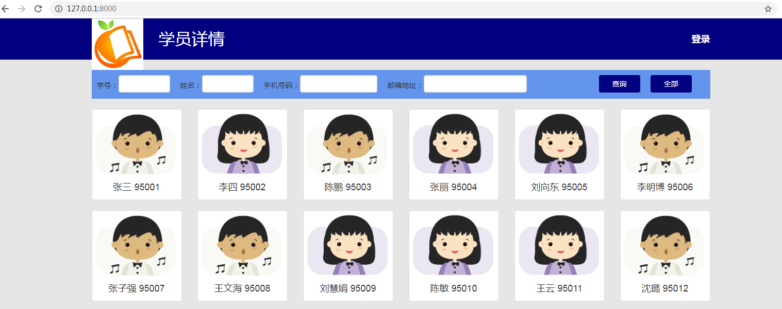
页面 --- 学生概况

Slide 8
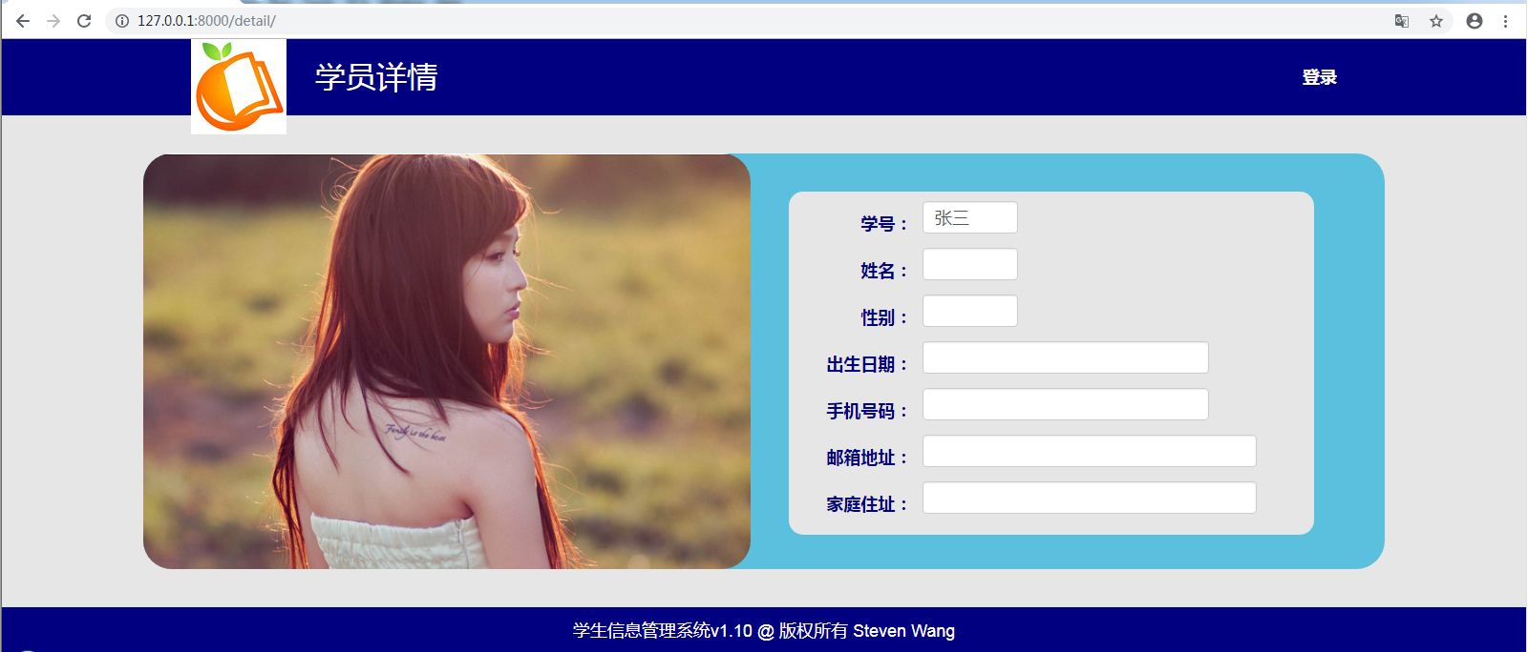
页面 --- 学生明细

Slide 9
PPT模板下载：www.1ppt.com/moban/ 行业PPT模板：www.1ppt.com/hangye/
节日PPT模板：www.1ppt.com/jieri/ PPT素材下载：www.1ppt.com/sucai/
PPT背景图片：www.1ppt.com/beijing/ PPT图表下载：www.1ppt.com/tubiao/
优秀PPT下载：www.1ppt.com/xiazai/ PPT教程： www.1ppt.com/powerpoint/
Word教程： www.1ppt.com/word/ Excel教程：www.1ppt.com/excel/
资料下载：www.1ppt.com/ziliao/ PPT课件下载：www.1ppt.com/kejian/
范文下载：www.1ppt.com/fanwen/ 试卷下载：www.1ppt.com/shiti/
教案下载：www.1ppt.com/jiaoan/ PPT论坛：www.1ppt.cn
: django框架入门
第
1
季
基本环境的搭建
主讲人：王进
跟着王进老师学python之django篇
Life is short . You need python .

Slide 10
演示
搭建基本环境

Slide 11
PPT模板下载：www.1ppt.com/moban/ 行业PPT模板：www.1ppt.com/hangye/
节日PPT模板：www.1ppt.com/jieri/ PPT素材下载：www.1ppt.com/sucai/
PPT背景图片：www.1ppt.com/beijing/ PPT图表下载：www.1ppt.com/tubiao/
优秀PPT下载：www.1ppt.com/xiazai/ PPT教程： www.1ppt.com/powerpoint/
Word教程： www.1ppt.com/word/ Excel教程：www.1ppt.com/excel/
资料下载：www.1ppt.com/ziliao/ PPT课件下载：www.1ppt.com/kejian/
范文下载：www.1ppt.com/fanwen/ 试卷下载：www.1ppt.com/shiti/
教案下载：www.1ppt.com/jiaoan/ PPT论坛：www.1ppt.cn
: 数据库开发之原生SQL
第
2
季
展示学生信息
主讲人：王进
跟着王进老师学python之django篇
Life is short . You need python .

Slide 12

展示学生信息
读取数据库中数据
展示在模板中--DataTables

Slide 13
PPT模板下载：www.1ppt.com/moban/ 行业PPT模板：www.1ppt.com/hangye/
节日PPT模板：www.1ppt.com/jieri/ PPT素材下载：www.1ppt.com/sucai/
PPT背景图片：www.1ppt.com/beijing/ PPT图表下载：www.1ppt.com/tubiao/
优秀PPT下载：www.1ppt.com/xiazai/ PPT教程： www.1ppt.com/powerpoint/
Word教程： www.1ppt.com/word/ Excel教程：www.1ppt.com/excel/
资料下载：www.1ppt.com/ziliao/ PPT课件下载：www.1ppt.com/kejian/
范文下载：www.1ppt.com/fanwen/ 试卷下载：www.1ppt.com/shiti/
教案下载：www.1ppt.com/jiaoan/ PPT论坛：www.1ppt.cn
: 数据库开发之原生SQL
第
2
季
增删改查前的准备
主讲人：王进
跟着王进老师学python之django篇
Life is short . You need python .

Slide 14
演示：
完善和优化现有的页面

Slide 15
演示：
添加增删改查的接口

Slide 16
PPT模板下载：www.1ppt.com/moban/ 行业PPT模板：www.1ppt.com/hangye/
节日PPT模板：www.1ppt.com/jieri/ PPT素材下载：www.1ppt.com/sucai/
PPT背景图片：www.1ppt.com/beijing/ PPT图表下载：www.1ppt.com/tubiao/
优秀PPT下载：www.1ppt.com/xiazai/ PPT教程： www.1ppt.com/powerpoint/
Word教程： www.1ppt.com/word/ Excel教程：www.1ppt.com/excel/
资料下载：www.1ppt.com/ziliao/ PPT课件下载：www.1ppt.com/kejian/
范文下载：www.1ppt.com/fanwen/ 试卷下载：www.1ppt.com/shiti/
教案下载：www.1ppt.com/jiaoan/ PPT论坛：www.1ppt.cn
: 数据库开发之原生SQL
第
2
季
展示学生明细
主讲人：王进
跟着王进老师学python之django篇
Life is short . You need python .

Slide 17
增删改查
查看明细 → 跳出页面(view.html)
修改学生→ 跳出页面(modify.html)
增加学生→ 跳出页面(add.html)
删除学生→ 提示是否确实删除

Slide 18
演示：
展示学生明细

Slide 19
PPT模板下载：www.1ppt.com/moban/ 行业PPT模板：www.1ppt.com/hangye/
节日PPT模板：www.1ppt.com/jieri/ PPT素材下载：www.1ppt.com/sucai/
PPT背景图片：www.1ppt.com/beijing/ PPT图表下载：www.1ppt.com/tubiao/
优秀PPT下载：www.1ppt.com/xiazai/ PPT教程： www.1ppt.com/powerpoint/
Word教程： www.1ppt.com/word/ Excel教程：www.1ppt.com/excel/
资料下载：www.1ppt.com/ziliao/ PPT课件下载：www.1ppt.com/kejian/
范文下载：www.1ppt.com/fanwen/ 试卷下载：www.1ppt.com/shiti/
教案下载：www.1ppt.com/jiaoan/ PPT论坛：www.1ppt.cn
: 数据库开发之原生SQL
第
2
季
修改学生信息
主讲人：王进
跟着王进老师学python之django篇
Life is short . You need python .

Slide 20
修改
修改学生→ 跳出页面(modify.html)
保存时写到数据库

Slide 21
PPT模板下载：www.1ppt.com/moban/ 行业PPT模板：www.1ppt.com/hangye/
节日PPT模板：www.1ppt.com/jieri/ PPT素材下载：www.1ppt.com/sucai/
PPT背景图片：www.1ppt.com/beijing/ PPT图表下载：www.1ppt.com/tubiao/
优秀PPT下载：www.1ppt.com/xiazai/ PPT教程： www.1ppt.com/powerpoint/
Word教程： www.1ppt.com/word/ Excel教程：www.1ppt.com/excel/
资料下载：www.1ppt.com/ziliao/ PPT课件下载：www.1ppt.com/kejian/
范文下载：www.1ppt.com/fanwen/ 试卷下载：www.1ppt.com/shiti/
教案下载：www.1ppt.com/jiaoan/ PPT论坛：www.1ppt.cn
: 数据库开发之原生SQL
第
2
季
添加学生信息
主讲人：王进
跟着王进老师学python之django篇
Life is short . You need python .

Slide 22
PPT模板下载：www.1ppt.com/moban/ 行业PPT模板：www.1ppt.com/hangye/
节日PPT模板：www.1ppt.com/jieri/ PPT素材下载：www.1ppt.com/sucai/
PPT背景图片：www.1ppt.com/beijing/ PPT图表下载：www.1ppt.com/tubiao/
优秀PPT下载：www.1ppt.com/xiazai/ PPT教程： www.1ppt.com/powerpoint/
Word教程： www.1ppt.com/word/ Excel教程：www.1ppt.com/excel/
资料下载：www.1ppt.com/ziliao/ PPT课件下载：www.1ppt.com/kejian/
范文下载：www.1ppt.com/fanwen/ 试卷下载：www.1ppt.com/shiti/
教案下载：www.1ppt.com/jiaoan/ PPT论坛：www.1ppt.cn
: 数据库开发之原生SQL
第
2
季
删除学生信息
主讲人：王进
跟着王进老师学python之django篇
Life is short . You need python .

Slide 23
PPT模板下载：www.1ppt.com/moban/ 行业PPT模板：www.1ppt.com/hangye/
节日PPT模板：www.1ppt.com/jieri/ PPT素材下载：www.1ppt.com/sucai/
PPT背景图片：www.1ppt.com/beijing/ PPT图表下载：www.1ppt.com/tubiao/
优秀PPT下载：www.1ppt.com/xiazai/ PPT教程： www.1ppt.com/powerpoint/
Word教程： www.1ppt.com/word/ Excel教程：www.1ppt.com/excel/
资料下载：www.1ppt.com/ziliao/ PPT课件下载：www.1ppt.com/kejian/
范文下载：www.1ppt.com/fanwen/ 试卷下载：www.1ppt.com/shiti/
教案下载：www.1ppt.com/jiaoan/ PPT论坛：www.1ppt.cn
: 数据库开发之原生SQL
第
2
季
实现学生信息查询
主讲人：王进
跟着王进老师学python之django篇
Life is short . You need python .

